Slide 1
SÉANCE A3 · MODULE 1
Les mots de l'information
Dix-huit mots tiennent tout le dossier. Les connaître, ce n'est pas du décor : sans eux, impossible de dire ce qu'on a compris ni de demander une précision.
75 minutes · Suivre l'actualité
Notes:
Séance de vocabulaire. Le banc du module compte dix-huit mots ; on en voit douze aujourd'hui et six reviendront au fil des défis, quand ils serviront.

Slide 2
OBJECTIFS DE LA SÉANCE
À la fin, je serai capable de…
1
associer chaque genre de texte à ce qu'il fait, et à lui seul ;
2
employer les mots de la source et de l'annonce officielle ;
3
nommer les lieux et les gestes de l'information ;
4
employer chaque mot avec son article.
A3 · Suivre l'actualité
2
Notes:
Le premier objectif reprend le tableau de A1 sous forme d'exercice. Les élèves qui l'ont photographié le retrouveront.

Slide 3
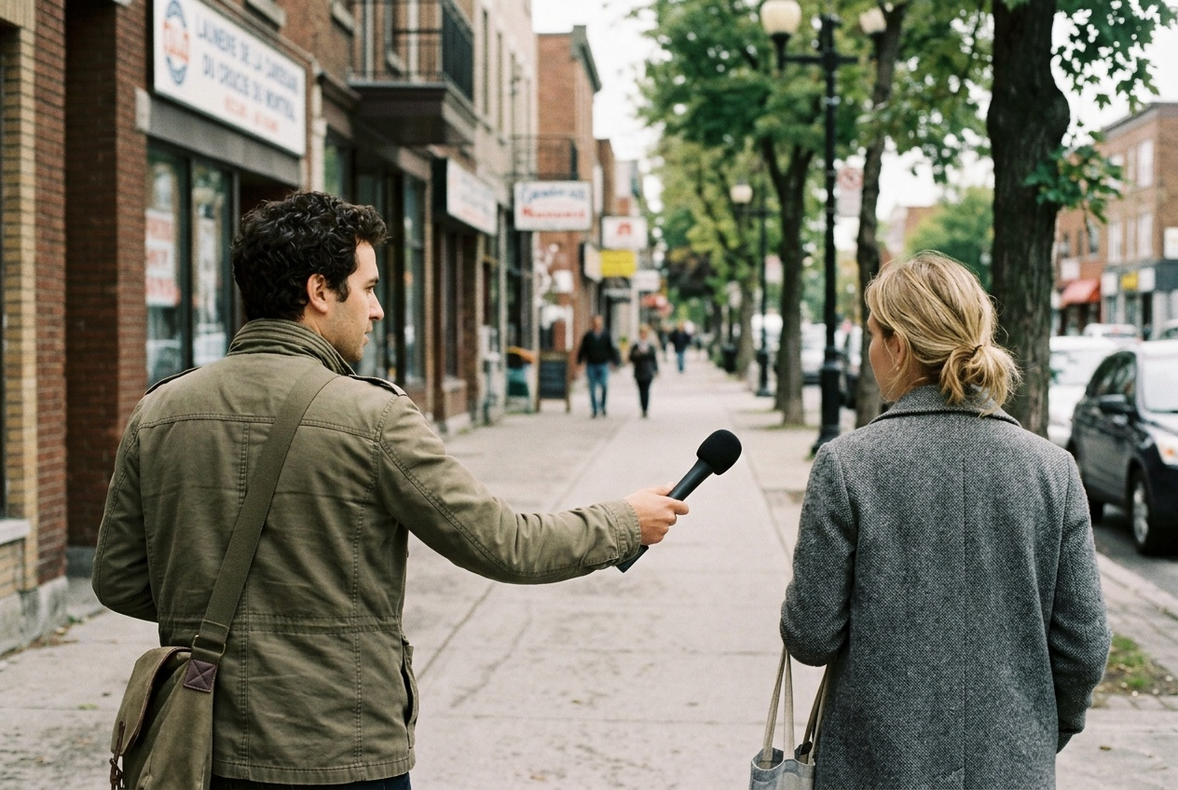
OBSERVATION
Que se passe-t-il sur cette image ?
Qui tend le micro, et qui répond ?
Est-ce que la personne interrogée était prévenue ?
Ce qu'elle dira, sera-t-il un fait ou une opinion ?
Comment appelle-t-on ce court passage enregistré ?
A3 · Suivre l'actualité
3
Notes:
Amener le mot « extrait sonore » sans le donner tout de suite. La quatrième piste prépare A4 : la passante donnera son avis, et c'est légitime.

Slide 4
VOCABULAIRE · 1 DE 2
Les genres et les sources
un reportage
Le compte rendu d'un journaliste qui va sur place et interroge des gens.
une chronique
Un texte où quelqu'un donne régulièrement son point de vue signé.
un éditorial
Le texte qui exprime la position du journal lui-même.
un billet de blogue
Un texte court publié en ligne, que les lecteurs commentent.
une manchette
Le titre principal, mis bien en vue.
une source
La personne ou le document qui permet de vérifier une information.
A3 · Suivre l'actualité
4
Notes:
Faire répéter avec l'article. Demander à chaque fois : est-ce que ce genre-là donne un avis, oui ou non ?

Slide 5
VOCABULAIRE · 2 DE 2
Ce qui vient des institutions
un communiqué
Le texte officiel qu'un organisme envoie aux médias pour annoncer quelque chose.
un porte-parole
La personne chargée de parler au nom d'un organisme.
une entrevue
L'échange où un journaliste pose des questions à quelqu'un.
un extrait sonore
Le court passage enregistré où on entend parler la personne interrogée.
une séance du conseil
La réunion publique où les élus d'une ville décident devant les citoyens.
la période de questions
Le moment où les personnes présentes peuvent interroger les élus.
A3 · Suivre l'actualité
5
Notes:
Les deux derniers mots seront utiles bien au-delà du module : tout adulte qui habite une municipalité peut se présenter à une séance du conseil et poser sa question. Le dire clairement.

Slide 6
ANALYSE
Un communiqué n'est pas un reportage
LE TEXTE
QUI L'ÉCRIT
CE QU'IL VISE
Un communiqué
l'organisme lui-même
annoncer ce qui l'arrange
Un reportage
un journaliste
rapporter ce qu'il a constaté
Une chronique
une personne qui signe
convaincre
Un billet de blogue
n'importe qui
dire ce qu'on pense, et en discuter
Aucun des quatre n'est malhonnête. Mais aucun ne fait le travail des trois autres.
A3 · Suivre l'actualité
6
Notes:
Diapositive à photographier. C'est la grille qui servira toute la vie de l'élève, bien au-delà de ce dossier.

Slide 7
L'ARTICLE FAIT PARTIE DU MOT
On apprend « une source », pas « source ».
Le genre de ces mots ne se devine pas : « un communiqué », mais « une entrevue » ; « un éditorial », mais « une manchette ». Apprendre le mot seul oblige à deviner à chaque emploi, et une fois sur deux on se trompe.
A3 · Suivre l'actualité
7
Notes:
Règle valable partout, rappelée ici parce que la séance est une séance de vocabulaire.

Slide 8
ASSOCIATION
Chaque genre a son travail
Reliez le genre à ce qu'il fait.
1
un reportage
2
une chronique
3
un éditorial
4
un communiqué
5
un billet de blogue
6
une entrevue
A3 · Suivre l'actualité
8
Notes:
Reprendre le même exercice dans l'activité interactive, en glisser-déposer. Faire justifier chaque association d'une phrase.

Slide 9
CORRECTION
Chaque genre a son travail
Correction — on lit la réponse, on ne commente pas l'erreur.
1
un reportage » rapporter ce qu'un journaliste a constaté sur place
2
une chronique » donner l'avis signé d'une personne, semaine après semaine
3
un éditorial » exprimer la position du journal lui-même
4
un communiqué » annoncer officiellement quelque chose au nom d'un organisme
5
un billet de blogue » publier en ligne un texte court que les lecteurs commentent
6
une entrevue » faire parler quelqu'un en lui posant des questions
A3 · Suivre l'actualité
9
Notes:
Corriger en groupe. Donner la bonne réponse, sans revenir sur qui s'est trompé.

Slide 10
BILLET DE SORTIE
Écrivez deux mots d'aujourd'hui que vous n'aviez jamais employés.
Écrivez-les avec leur article.
Pour chacun, écrivez une phrase de votre vie, pas du module.
A3 · Suivre l'actualité
A3 · Suivre l'actualité
10
Notes:
Deux minutes. Les phrases personnelles fixent le mot bien mieux qu'une définition recopiée.

